Slide 1
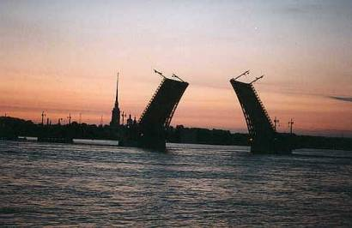
The Attitude in Russian Universities and Russian Academy of Science to the Western Economic Thought
Статистические конгрессы в России
I.I.Eliseeva
Saint-Petersburg State Economiс University
И.И.Елисеева
член-корреспондент РАН, заслуж. деят. науки РФ
Санкт-Петербургский государственный экономический университет / Социологический институт РАН
20 октября 2015г., Новосибирск

Slide 2
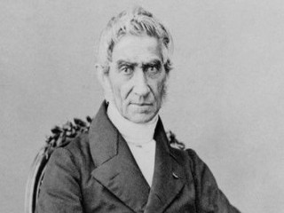
Адольф Кетле
(1796-1874)

Slide 3
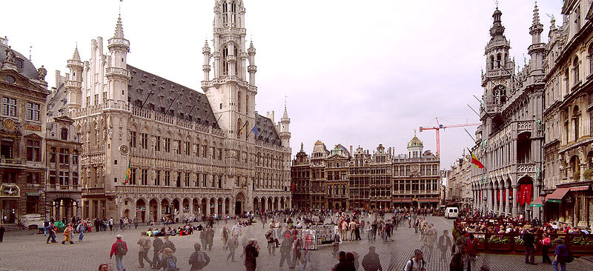
Первый Международный статистический конгресс состоялся в Брюсселе в 1853 году

Slide 4
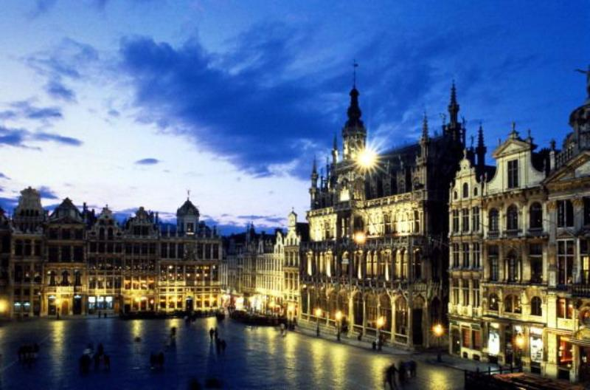
Участвовало 153 делегата. Основная цель конгресса, как было заявлено, состояла «в развитии статистических работ и приведении их к возможному единству»
Брюссель
На первом МСК были определены основные положения в области сбора и регистрации первичных данных.

Slide 5
На последующих конгрессах вопросы статистической практики сохраняли приоритетность.
Необходимо обсудить:
1) какую задачу имеет статистика, как наука, и удовлетворяется ли эта задача административной статистикой?
2) из чего состоят данные для той и другой?
3) как должны разрабатываться статистические материалы?
4) как должно пользоваться ими, для истинной пользы знанию?

Slide 6
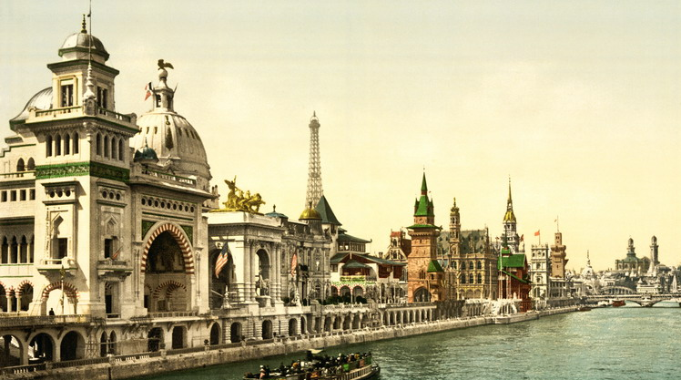
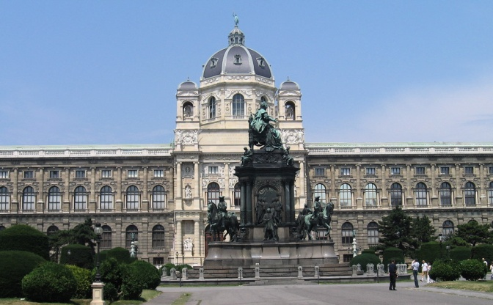
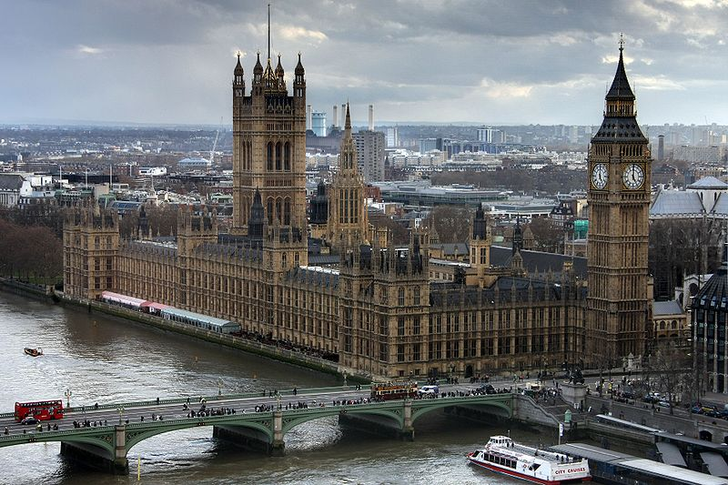
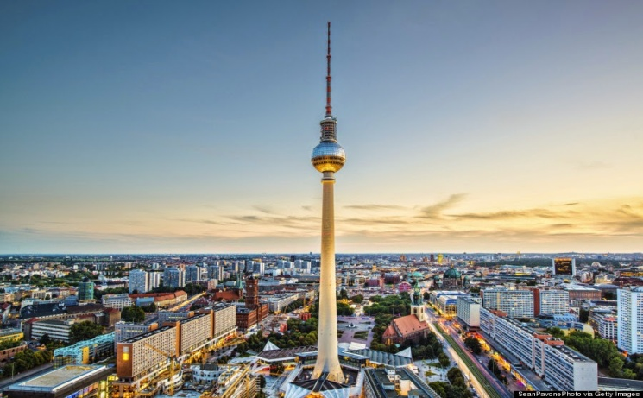
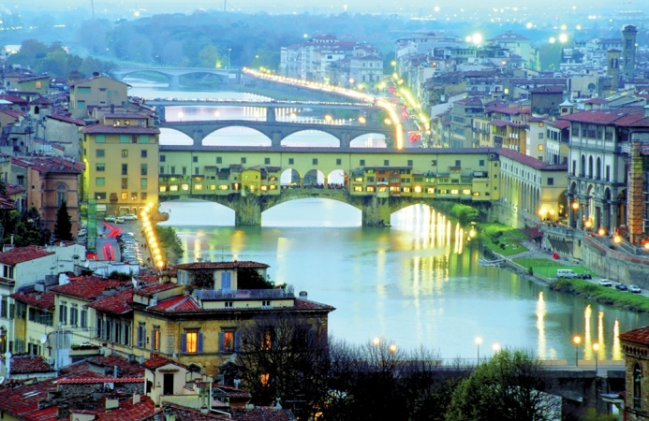
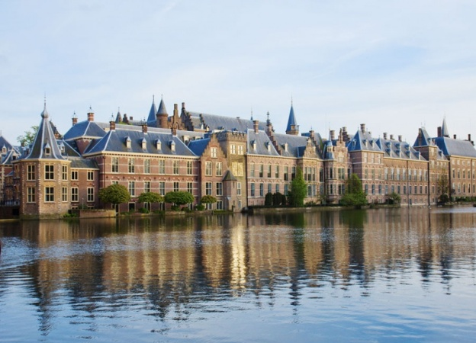

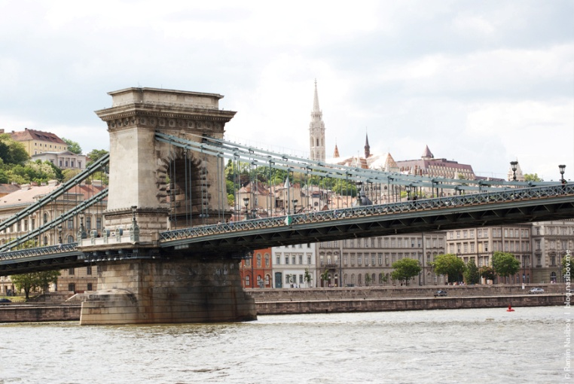
Международные статистические конгрессы (МСК) проводились в различных европейских государствах раз в два-три года
Вена, 1857
Лондон, 1860
Париж, 1855
Флоренция, 1867
Гаага, 1869
Берлин, 1863
Санкт-Петербург,
1872
Будапешт, 1876

Slide 7

А.Б. Бушен
(1831 – 1876) действительный член Императорского Русского географического общества,
с 1852 г. - председатель Отделении статистики РГО

Slide 8


А.Б. Бушен вместе с
П.И. Бларамбергом представил сведения
о народонаселении, распределении его по сословиям и вероисповеданиям, а также о военно-морских силах

Slide 9
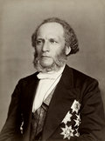
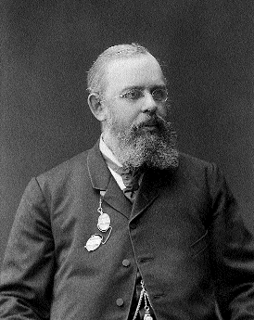
В 1811 году было образовано Статистическое отделение при Министерстве полиции, которое возглавил
К.Ф. Герман (1767—1838).
Организационную комиссию по подготовке сессии
в Санкт-Петербурге в 1872 г.
Международного статистического конгресса
возглавил директор Центрального Статистического Комитета
Петр Петрович Семенов (1827-1914).
Кроме него в состав комиссии вошли видные российские статистики:
Ю. Э. Янсон,
Д.И. Журавский, А.Б. фон-Бушен, Г. Тернер,
Е.И. Ламанский, Э.И. Форш, А.И. Макшеев и др.

Slide 10
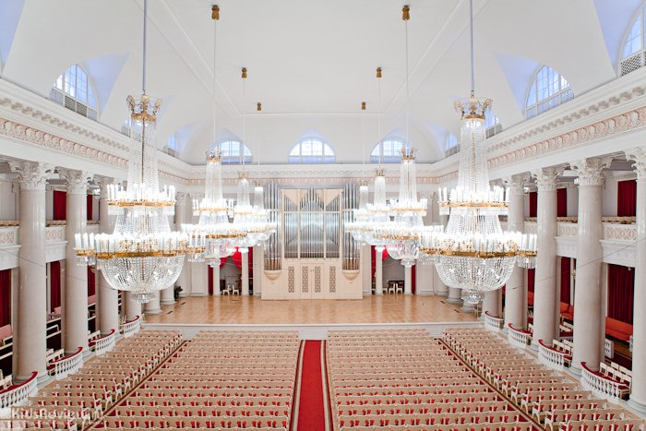
Международный статистический конгресс в Санкт-Петербурге, который проводился с 7 по 18 августа 1872 г., стал первым международным съездом ученых в России

Slide 11
7-го августа 1872 г. речью вице-председателя Организационной комиссии П.П. Семенова открылось предварительное собрание петербургской сессии Международного статистического конгресса.
На нем был утвержден порядок сессии, определены пять отделений (направлений) конгресса:
Организация конгресса. Методология статистики. Статистика населения. Медицинская статистика.
Перепись населения.
Статистика промышленности обрабатывающей. Горный помысел. Номенклатура профессий.
Статистика торговых и почтовых сношений.
Уголовная статистика

Slide 12
«Постановление предварительного собрания официальных делегатов относительно работ по международно-статистическому изданию»:
Оставить в своей силе прежнее решение составить международную статистику посредством совокупного труда статистических бюро.
Сотрудники приглашаются руководствоваться, на сколько это будет возможно, прежде принятыми Конгрессом формами; впрочем им предоставляется изменять эти формы, если того потребует свойство материала.
Прежде всего сотрудники должны обращаться к официальным изданиям.
Сотрудники сообщают статистическим учреждениям других стран план работы, взятой ими на себя, равно как и сведения о состоянии печатных материалов, находящихся в их распоряжении; они должны также указывать на пробелы в этих материалах.
Статистические учреждения должны, с своей стороны, озаботиться, для пополнения пробелов, присылкою официальных изданий и извлечениями из рукописных документов, и наконец, пополнением данных через особые официальные исследования.

Slide 13
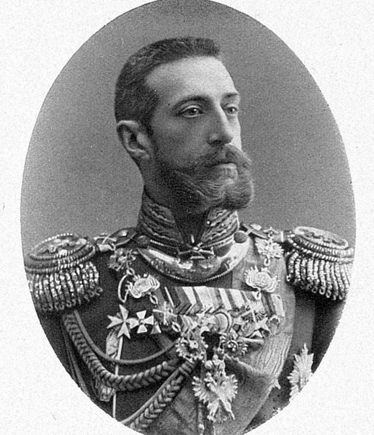
8-го августа участникам Предварительного собрания был представлен проект об учреждении Постоянной Комиссии Международного Статистического Конгресса.
Постоянная комиссия должна была составлять план международной статистики.
Для этого было решено собираться хотя бы один раз в перерывах между сессиями МСК
10-го августа в большом зале
Дворянского Собрания состоялось торжественное открытие
Международного статистического конгресса.
С приветственной речью к делегатам выступил почетный председатель конгресса Его Императорское Высочество Великий Князь Константин Николаевич.

Slide 14
Результаты деятельности
Санкт-Петербургского статистического конгресса
подводили газеты:
«Во-первых, установление постоянной международной комиссии, которая озаботится выполнением, на сколько то окажется возможным, резолюции конгресса,
во-вторых, окончательное согласие насчет международного издания по сравнительной статистике.
Но самый существенный результат, на который следует указать, это те благоприятные впечатления, которые, несомненно, именитые гости вынесут о России.»

Slide 15
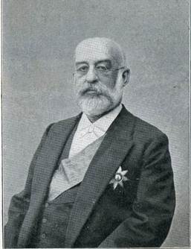
На смену МСК в 1885 г. был организован Международный статистический институт (МСИ).
В его учреждении существенную роль сыграли российские статистики.
В первой сессии МСИ в Риме в 1887 г. принимал участие Н.А. Тройницкий (1842-1913).
В первый состав Международного статистического института вошли и представители российской статистики: П.П. Семенов, В.П. Безобразов, И.И. Вильсон (почетные члены); Н.А. Тройницкий, И.И. Кауфман, Ю.Э. Янсон, А.И. Чупров, Стрельбицкий (действительные члены); А.С Ермолов, А.К. Веселовский (члены-корреспонденты).

Slide 16
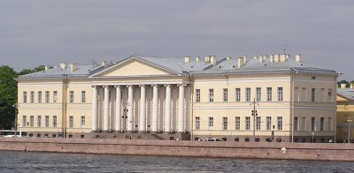
В 1897 г. очередная VI-я сессия МСИ была проведена
в Санкт-Петербурге.
Открытие
VI-й сессии Международного статистического института состоялось 18 августа
в Большом конференц-зале Императорской Академии Наук.

Slide 17
Объявленные секции:
историческая статистика
общие вопросы статистики
демографическая статистика
статистические методы
статистика сельского хозяйства
статистика торговли
статистика промышленности и благородных металлов
статистика финансовая
общественного призрения.

Slide 18
Съезды русских естествоиспытателей и врачей
1-ый - 1867 г. (Санкт-Петербург)
2-й - 1869 (Москва)
3-й 1871 (Киев)
4-й - 1873 (Казань)
5-ый – 1876 (Варшава)
6-ой -1979 (Санкт-Петербург)
7-ой -1883 (Одесса)
8-ой – 1889 (Санкт-Петербург)
9-ый - 1894 (Москва)
10-ый – 1898 (Киев)
11-ый – 1901 (Санкт-Петербург)
12-ый – 1909 (Москва)
13-ый – 1913 (Тифлис)

Slide 19
Российские статистические съезды
с 1887г. по 1917г. состоялось 17 съездов

Slide 20
Генеральной ассамблеей ООН был учрежден Всемирный день статистики, который должен праздноваться каждые 5 лет.
Первый Всемирный день статистики был отмечен 20 октября 2010г. (20.10.2010) под лозунгом:
Доступность, Профессионализм и Честность
140 стран приняли участие в праздновании Всемирного дня статистики

Slide 21
Всемирный день статистики
20 октября 2015г. второй раз весь мир празднует
World Statistics Day
под лозунгом
Better Data, Better Lives

Slide 22
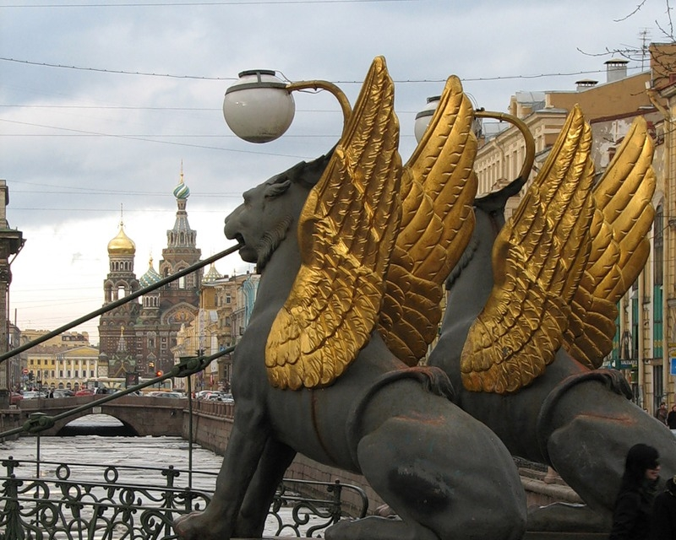
СПАСИБО ЗА ВНИМАНИЕ!

